Slide 1
Introduzione all’uso di Arduino
Giuseppe Tagliente
INFN sez. bari

Slide 2
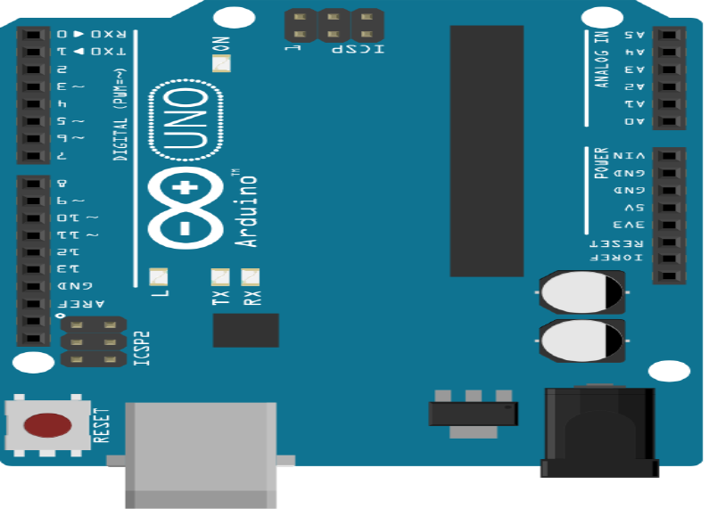
Introduzione all’uso di Arduino: I Lezione

Slide 3
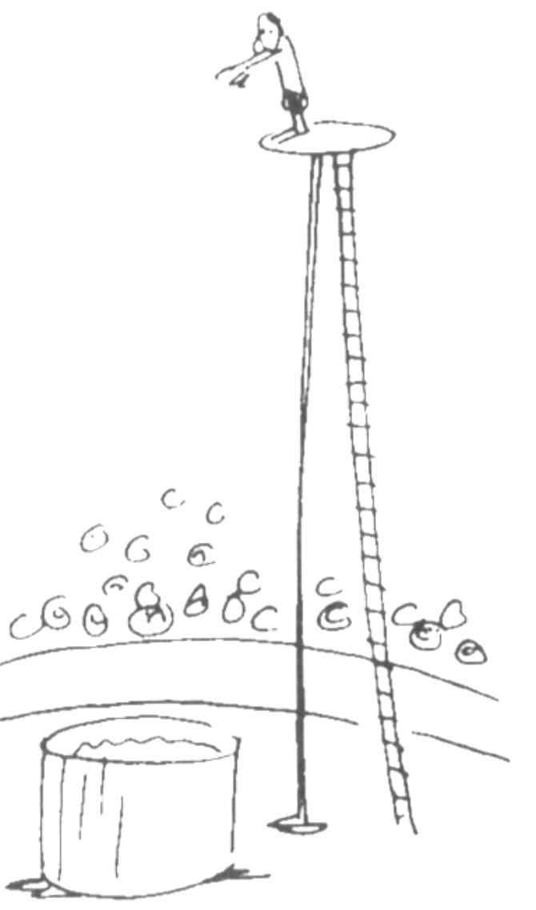
Introduzione all’uso di Arduino
Non è così complicato

Slide 4
Domande:
Non conosco l’elettronica
Non so programmare
Posso farcela?

Slide 5
Cos’è Arduino
Arduino è una piattaforma hardware composta da una serie di schede elettroniche dotate di un microcontrollore. È stata ideata e sviluppata nel 2005 da alcuni membri dell'Interaction Design Institute di Ivrea come strumento per la prototipazione rapida e per scopi hobbistici, didattici e professionali. Il nome della scheda deriva da quello del bar di Ivrea frequentato dai fondatori del progetto, nome che richiama a sua volta quello di Arduino d'Ivrea, Re d'Italia nel 1002.
Con Arduino si possono realizzare in maniera relativamente rapida e semplice piccoli dispositivi come controllori di luci, di velocità per motori, sensori di luce, automatismi per il controllo della temperatura e dell'umidità e molti altri progetti che utilizzano sensori, attuatori e comunicazione con altri dispositivi. La scheda è abbinata a un semplice ambiente di sviluppo integrato per la programmazione del microcontrollore. Tutto il software a corredo è libero, e gli schemi circuitali sono distribuiti come hardware libero e per questo motivo è molto utilizzato nella didattica educativa.

Slide 6
Perché usare Arduino
Semplicità:
Mi consente agevolmente di insegnare un linguaggio
Mi permette di introdurre concetti di base di elettronica
Si possono realizzare in breve tempo dispositivi che danno soddisfazione allo studente

Slide 7
Perché usare Arduino
Disponibilità di moltissima documentazione
Stimolo motivazionale per lo studio di altre discipline
Costi estremamente bassi
Disponibilità di diverse schede (shields), che ne estendono le funzionalità

Slide 8
Il mondo Arduino
Arduino vuol dire 3 cose

Slide 9
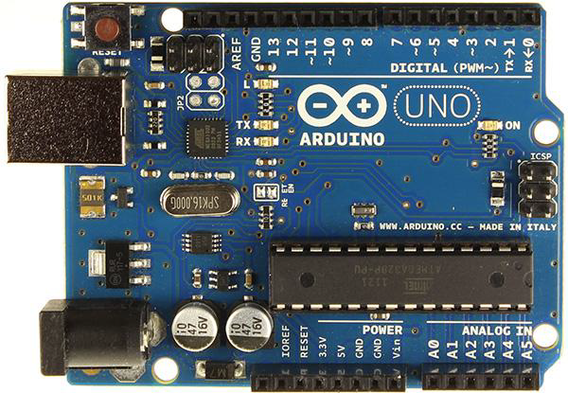
Un oggetto fisico

Slide 10
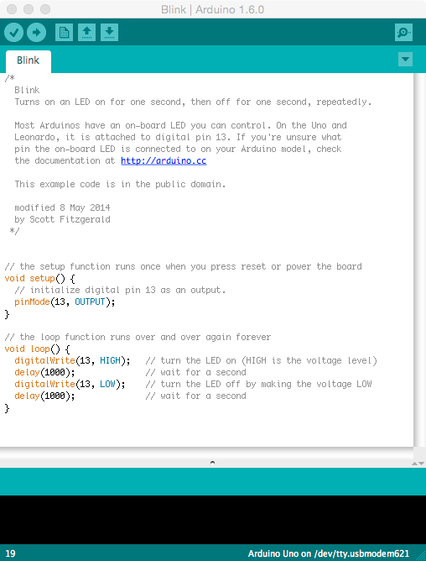
Un’ambiente di programmazione

Slide 11
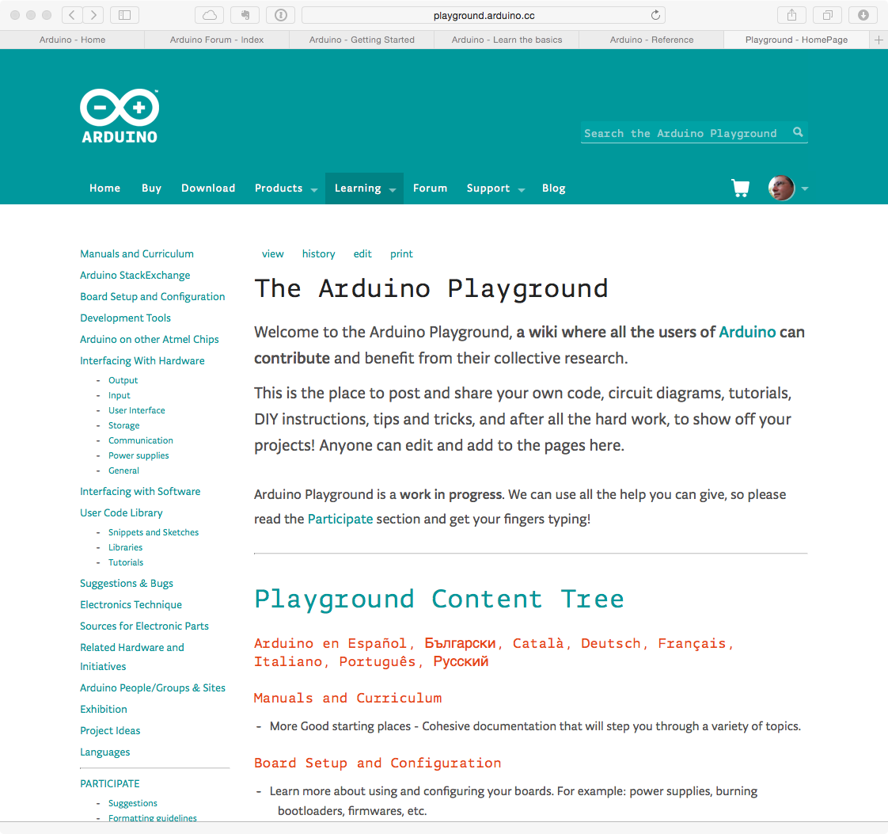
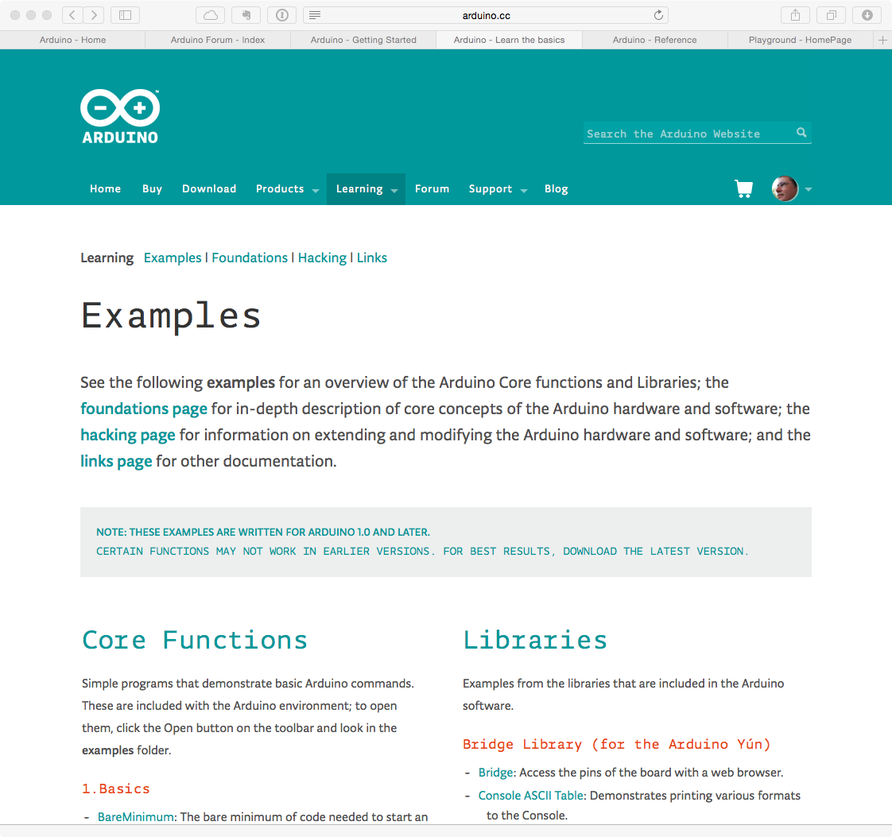
Una comunità

Slide 12
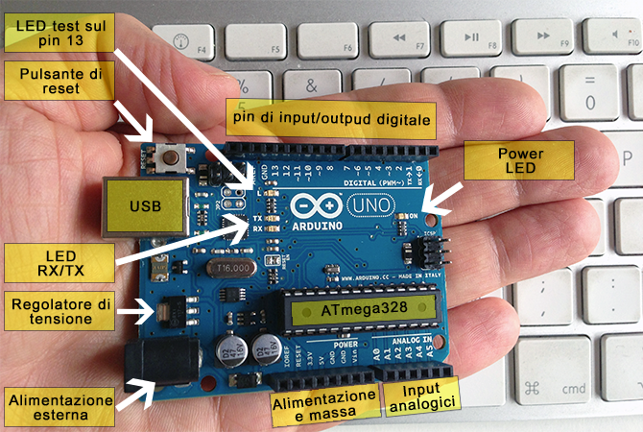
La scheda Arduino

Slide 13
Caratteristiche Tecniche

Slide 14
Il microcontrollore

Slide 15
Terminologia
Sketch
il programma scritto in ambiente IDE (Arduino)
Pin
I connettori di input e output
Digital
vuol dire che può assumere solo due valori: ALTO o BASSO, in altro
modo: ON/OFF oppure 0 o 1. Sequenza di numeri presi da un insieme
discreto di valori (nel nostro caso 0 o 1)
Analogic
quando i valori utili che rappresentano un segnale sono continui

Slide 16
Il software Arduino
L’ambiente di sviluppo per Arduino viene chiamato o Software per Arduino o IDE
IDE = Integrated Development Enviroment
(ambiente di sviluppo Integrato)

Slide 17
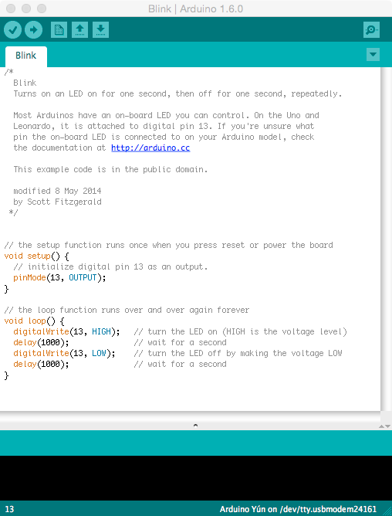
Il software Arduino
Simile ad un editor di testo
Si può scrivere, visualizzare, verificare la sintassi
Si può trasferire lo sketch sulla scheda Arduino

Slide 18
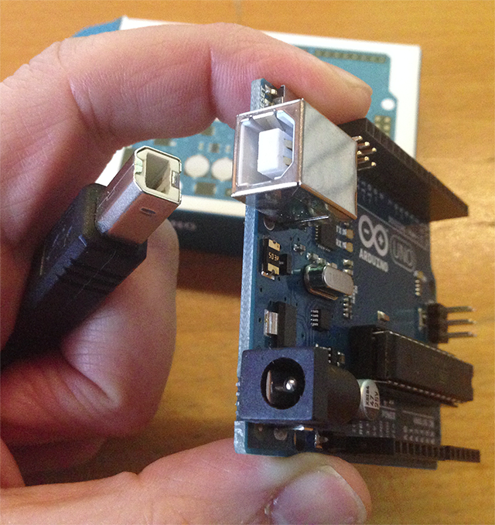
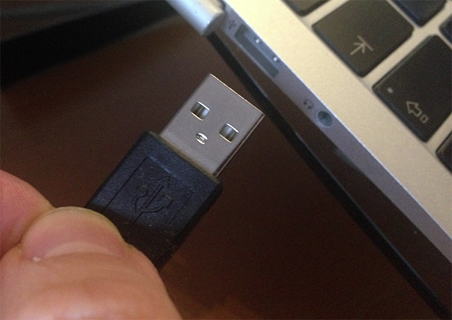
Comunicare con Arduino

Slide 19
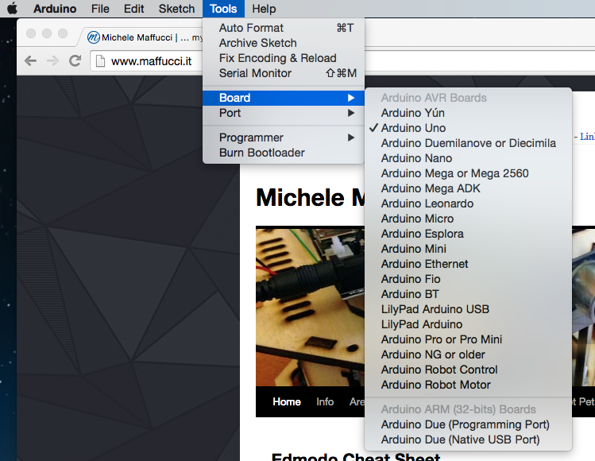
Selezionare la sceda

Slide 20
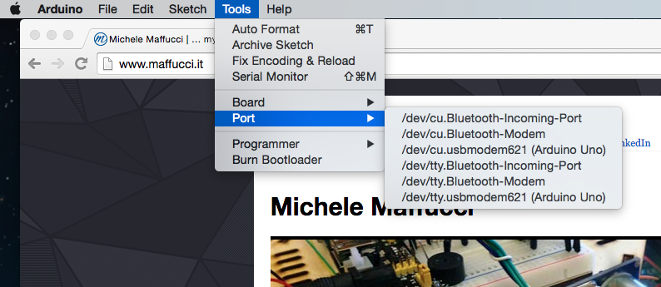
Selezionare la porta seriale da utilizzare
Su Windows dovreste notare una o più porte COM, selezionate quella con numero più elevato, se non dovesse funzionare provate con le altre proposte.

Slide 21
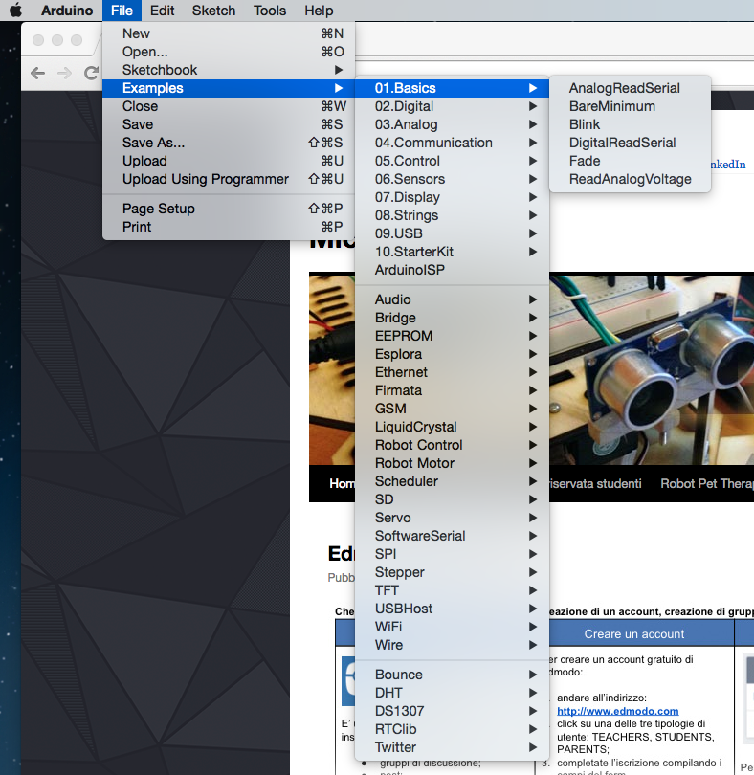
Primo sketch: Blink

Slide 22
Primo sketch: Blink

Slide 23
Primo sketch: Blink
Il collegamento alla porta seriale viene segnalato nella finestra del codice in basso a destra

Slide 24
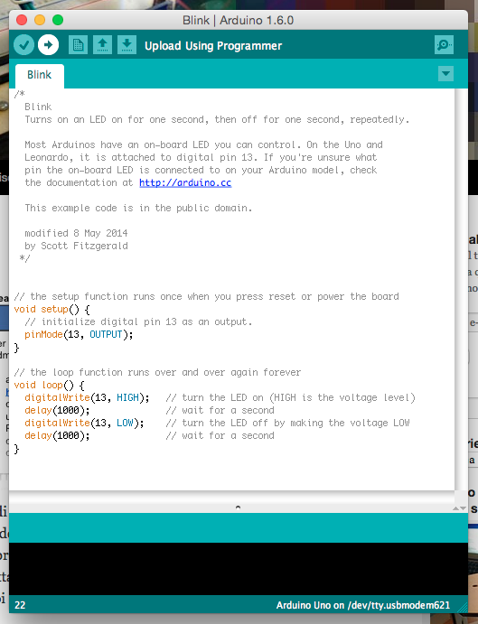
Primo sketch: Blink
Procedere con il caricamento dello
sketch Blink sulla scheda mediante il
pulsante Upload nella finestra in cui
compare il codice

Slide 25
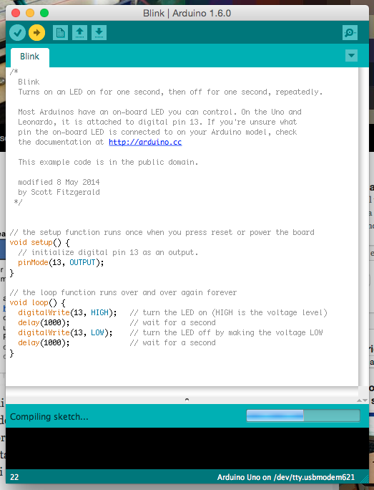
Primo sketch: Blink
c

Slide 26
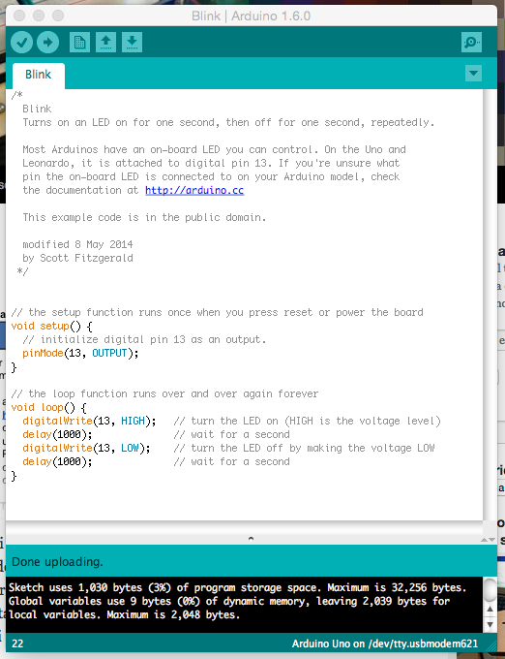
Primo sketch: Blink
Se tutto andrà a buon fine vi verrà restituito il messaggio “Done uploading.” nella staus bar ed il LED L incomincia a lampeggiare
c

Slide 27
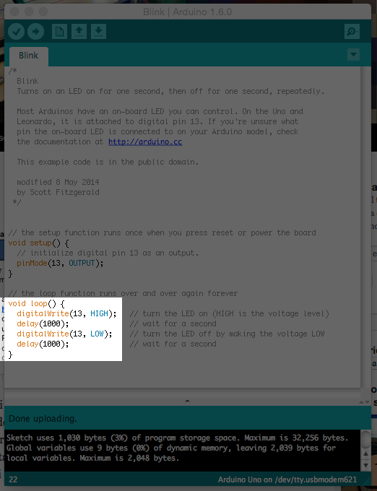
Primo sketch: Blink
Sulla scheda Arduino, se nuova e mai utilizzata, viene precaricato lo sketch Blink, quindi appena viene collegata la scheda al computer il LED L lampeggia.
Per essere certi che lo sketch è stato caricato sulla scheda provate a variare il numero all’interno del comando delay, ponete il valore 100. Effettuate l’upload dello sketch, al termine dovreste notare
che il LED L lampeggia molto più velocemente.

Slide 28
Introduzione all’uso di Arduino: II Lezione I Parte

Slide 29
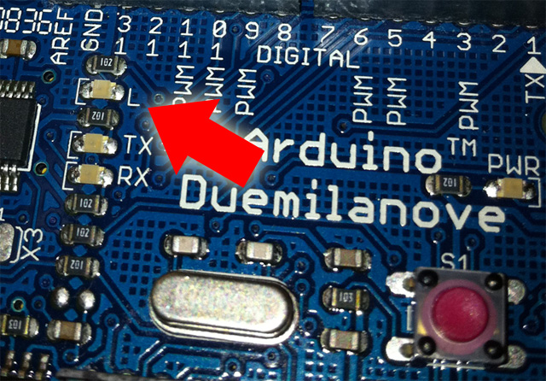
Nella prima lezione abbiamo imparato ad utilizzare il LED presente sulla scheda Arduino.
Oggi impareremo ad utilizzare le uscite digitali

Slide 30
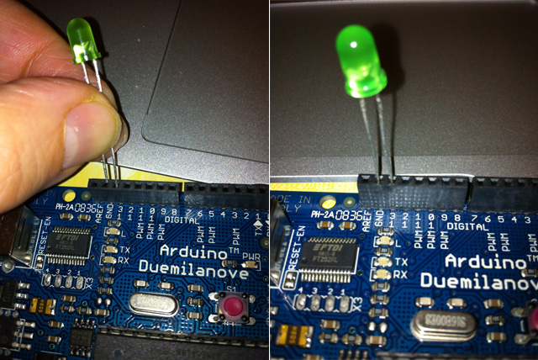
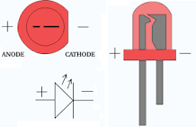
Cercheremo di pilotare un LED esterno
Come mostrato nell’immagine che segue inserite il CATODO del diodo nel foro indicato con GND e l’anodo nel foro indicato con 13.

Slide 31
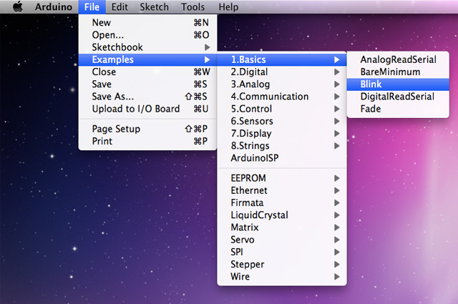
Aprite il programma Arduino se è la prima volta che avviate il programma verrà immediatamente aperto uno sketch vuoto, altrimenti dal menù File > New aprite un nuovo sketch e salvatelo con il nome che desiderate nella cartella in cui volete collezionare i vostri programmi.

Slide 32
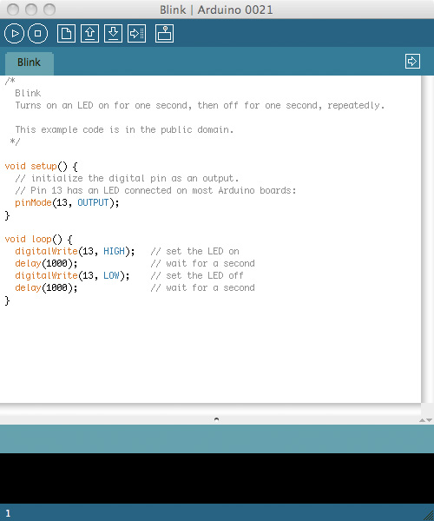

Slide 33
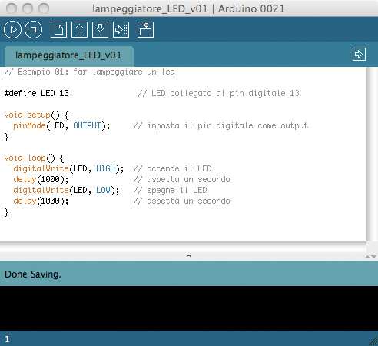

Slide 34
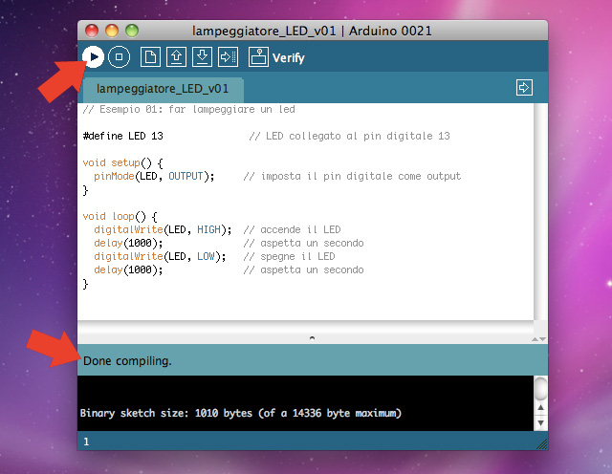
Ora dovete verificare il vostro programma facendo click su “Verify” e se tutto è corretto in basso all’IDE compare il messaggio “Done compiling” ciò indica che l’IDE Arduino ha tradotto il vostro sketch in un programma eseguibile sulla scheda Arduino.

Slide 35
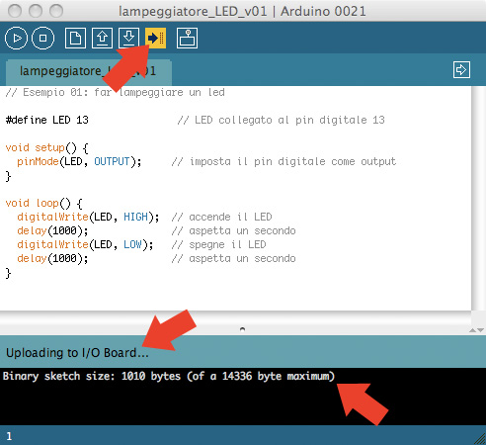
Ora dovete caricare sulla scheda il vostro programma facendo click su “Upload to I/O Board“, in questo modo la scheda interrompe l’esecuzione di ciò che stava eseguendo, carica il nuovo programma in memoria e lo esegue.

Slide 36
Apparira il messaggio: Uploading to I/O Board… e la dimensione in byte del vostro sketch e alla fine compare il messaggio: “Done uploading” che indica che il trasferimento del programma alla scheda ha avuto termine;

Slide 37
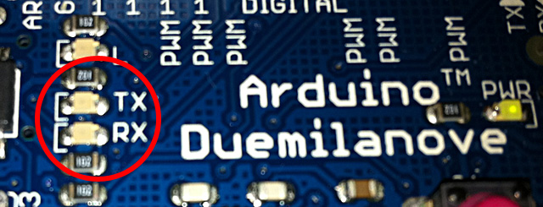
Sulla scheda i led identificati con RX e TX lampeggiano, ogni volta che viene inviato un byte e durante la fase di uploading del programma lampeggiano continuamente.

Slide 38
Analizziamo lo Sketch riga per riga
Cone le due barre “//” indichiamo l’inizio di un commento e il testo che lo segue, in questo caso, identifica il titolo del nostro programma.
// Esempio 01: Far lampeggiare un LED
Molto spesso è importante indicare subito dopo il titolo, la data dell’ultima variazione e il nome dell’autore, in modo che a distanza di tempo possiamo identificare le versioni di sviluppo ed il nome dell’ultimo programmatore che ha eseguito modifiche:
// Esempio 01: Far lampeggiare un LED
// Data ultima modifica 25/02/2023
// Autore : Io
notate che ogni linea di commento deve essere preceduta da “//”
/* Esempio 01: Far lampeggiare un LED
Data ultima modifica 25/02/2023
Autore : Io */
Se volete evitare di scrivere per ogni linea “//” potete far precedere il testo commento dai caratteri “/*” e farlo concludere con i caratteri “*/”

Slide 39
# define LED 13 // LED collegato al pin digitale 13
#define consente di sostituire, in fase di compilazione, all’interno del vostro programma il valore 13 ogni volta che compare la parola LED.
void indica ad Arduino che stiamo dichiarando una funzione di nome setup(), cioè un porzione di codice che esegue un’operazione specifica
void setup()
{
La parentesi graffa aperta indica dove incomincia il codice.

Slide 40
pinMode(LED, OUTPUT); // imposta il pin digitale come output
pinMode è un’istruzione che dice ad Arduino come usare un determinato pin. Tra parentesi tonde vengono specificati gli argomenti che possono essere numeri e lettere. I pin digitali possono essere utilizzati sia come INPUT che come OUTPUT. Nel nostro caso poiché vogliamo far lampeggiare il diodo LED dobbiamo definire il pin di OUTPUT. Le parole INPUT e OUTPUT sono costanti definite, che non variano mai nel linguaggio di Arduino.
La parentesi graffa chiusa indica la fine della funzione setup().
}

Slide 41
void loop()
Indica la sezione di codice principale, il nucleo del vostro programma, che verrà ripetuto all’infinito fino a quando non si spegne la scheda.
L’istruzione digitalWrite possiede due argomenti, il primo definisce il pin, il secondo indica lo stato. digitalWrite è un’istruzione in grado di impostare un pin definito come OUTPUT ad un valore HIGH o ad un valore LOW, in modo più semplice permette di accendere o spegnere un led connesso al pin specificato nel primo argomento, nel nostro caso LED.
digitalWrite(LED, HIGH); // accende il LED
Dare a un determinato pin uno stato HIGHT, vuol dire che su di esso viene applicata una tensione di +5 V, mentre se lo stato e LOW vuol dire che sul pin è applicata una tensione di 0V.

Slide 42
delay(1000); // aspetta un secondo
delay() è un’istruzione molto semplice che non fa altro che interrompere per un determinato tempo l’esecuzione del programma. L’istruzione ha un solo argomento numerico che indica il numero di millisecondi di attesa. Nel nostro caso con “delay(1000)” diciamo che il programma deve bloccarsi per 1000 millisecondi ovvero 1 secondo.
digitalWrite(LED, HIGH); // accende il LED
delay(1000); // aspetta un secondo
Diciamo ad Arduino di accendere il diodo led sul pin 13 per 1 secondo.

Slide 43
digitalWrite(LED, LOW); // spegne il LED
Ordiniamo al led sul pin 13 di spegnersi
delay(1000); // aspetta un secondo
Tiene spento il diodo connesso al pin 13 per 1 secondo.

Slide 44
Prova da solo
variate il tempo di accensione e spegnimento, con tempi uguali di accensione e spegnimento
variate il tempo di accensione e spegnimento, con tempi diversi di accensione e spegnimento
provate ad eseguire il programma con tempi inferiori ai 500 millisecondi, cosa succede?

Slide 45
Introduzione all’uso di Arduino: II Lezione II Parte

Slide 46
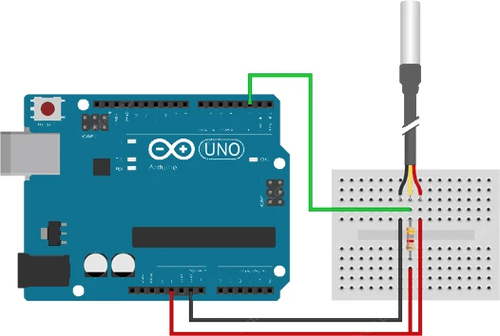
Misuriamo la temperatura
1 breadboard
1 Sensore di temperatura
1 resistenza da 4.7 K Ohm
filo elettrico per breadboard
Arduino

Slide 47
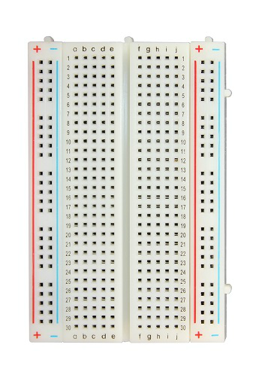
BREADBOARD, COS'È E COME FUNZIONA
La breadboard è un componente fondamentale per costruire e prototipare i tuoi circuiti perché non c`è bisogno di saldare nulla, è una specie di LEGO in forma elettronica. Le righe orizontali e verticali della breadboard portano l`elettricità attraverso sottili connettori metallici sotto la plastica forata.
Avvertenze:
Non utilizzare la breadboard con circuiti ad alta tensione: la prima cosa da evitare è sicuramente quella di collegare nei fori direttamente la presa di corrente di casa, per evitare che ci ritroviamo con un bel foro bruciacchiato o nei casi peggiori la casa bruciata.
Non utilizzare la breadboard con circuiti ad alta frequenza: con circuiti ad alta frequenza (superiore 10 MHz) è consigliato utilizzare metodi alternativi.

Slide 48
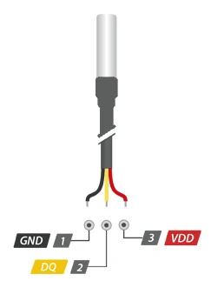
DS18B20 1-wire Temperature Sensor

Slide 50
Sketch
#include <DallasTemperature.h>
#include <OneWire.h>
#define ONE_WIRE_BUS 2
OneWire oneWire(ONE_WIRE_BUS);
DallasTemperature sensors(&oneWire);
void setup(void)
{
sensors.begin();
Serial.begin(9600);
}

Slide 51
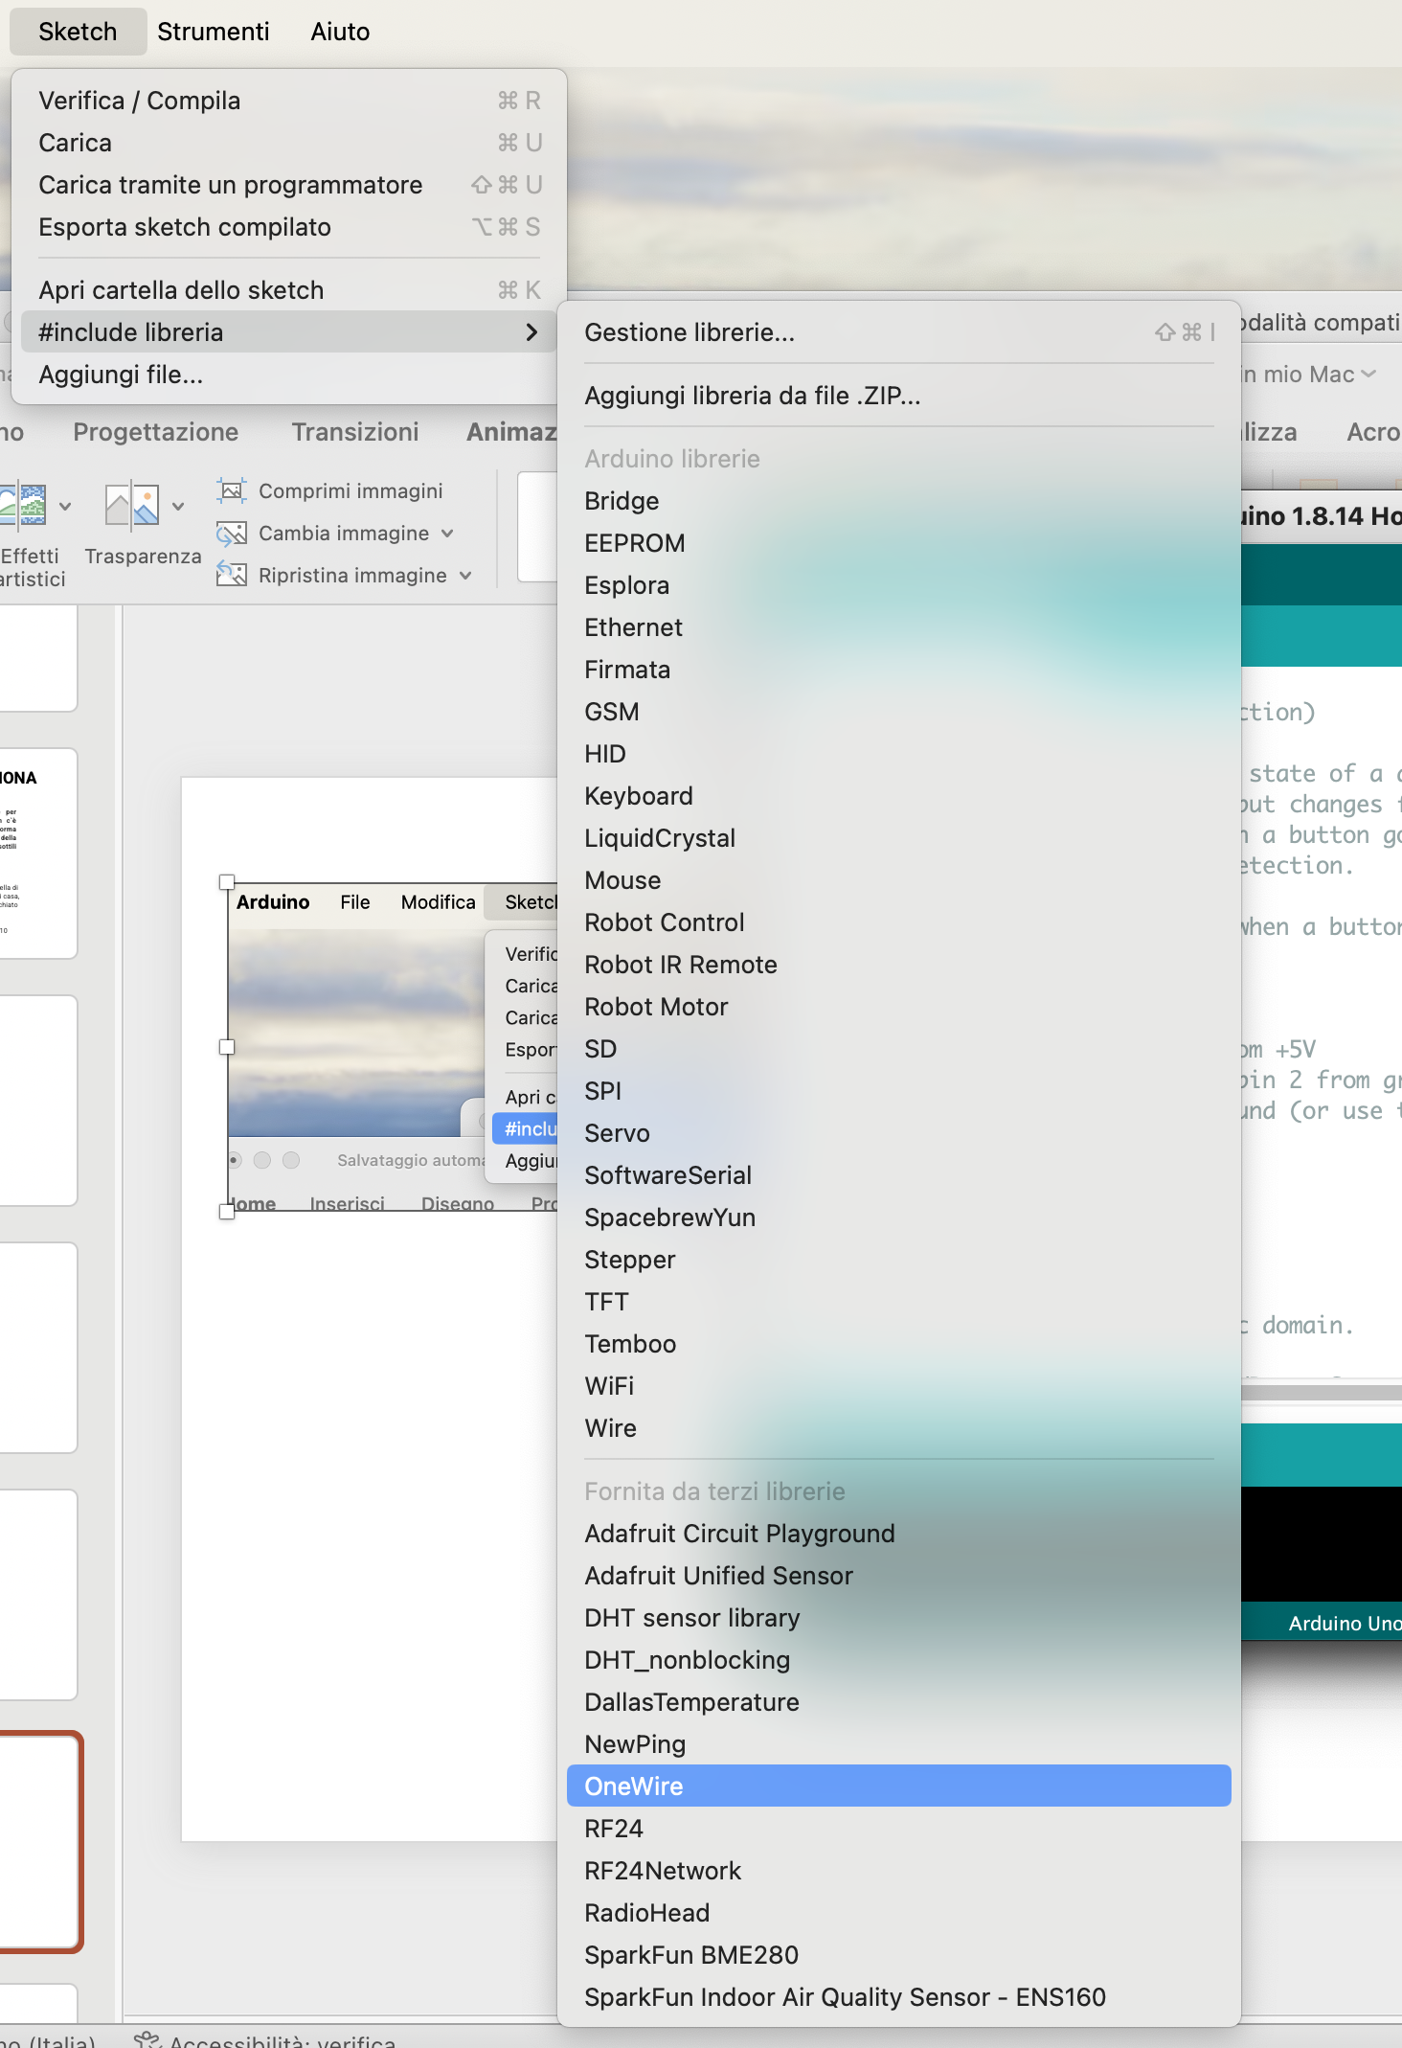

Slide 52
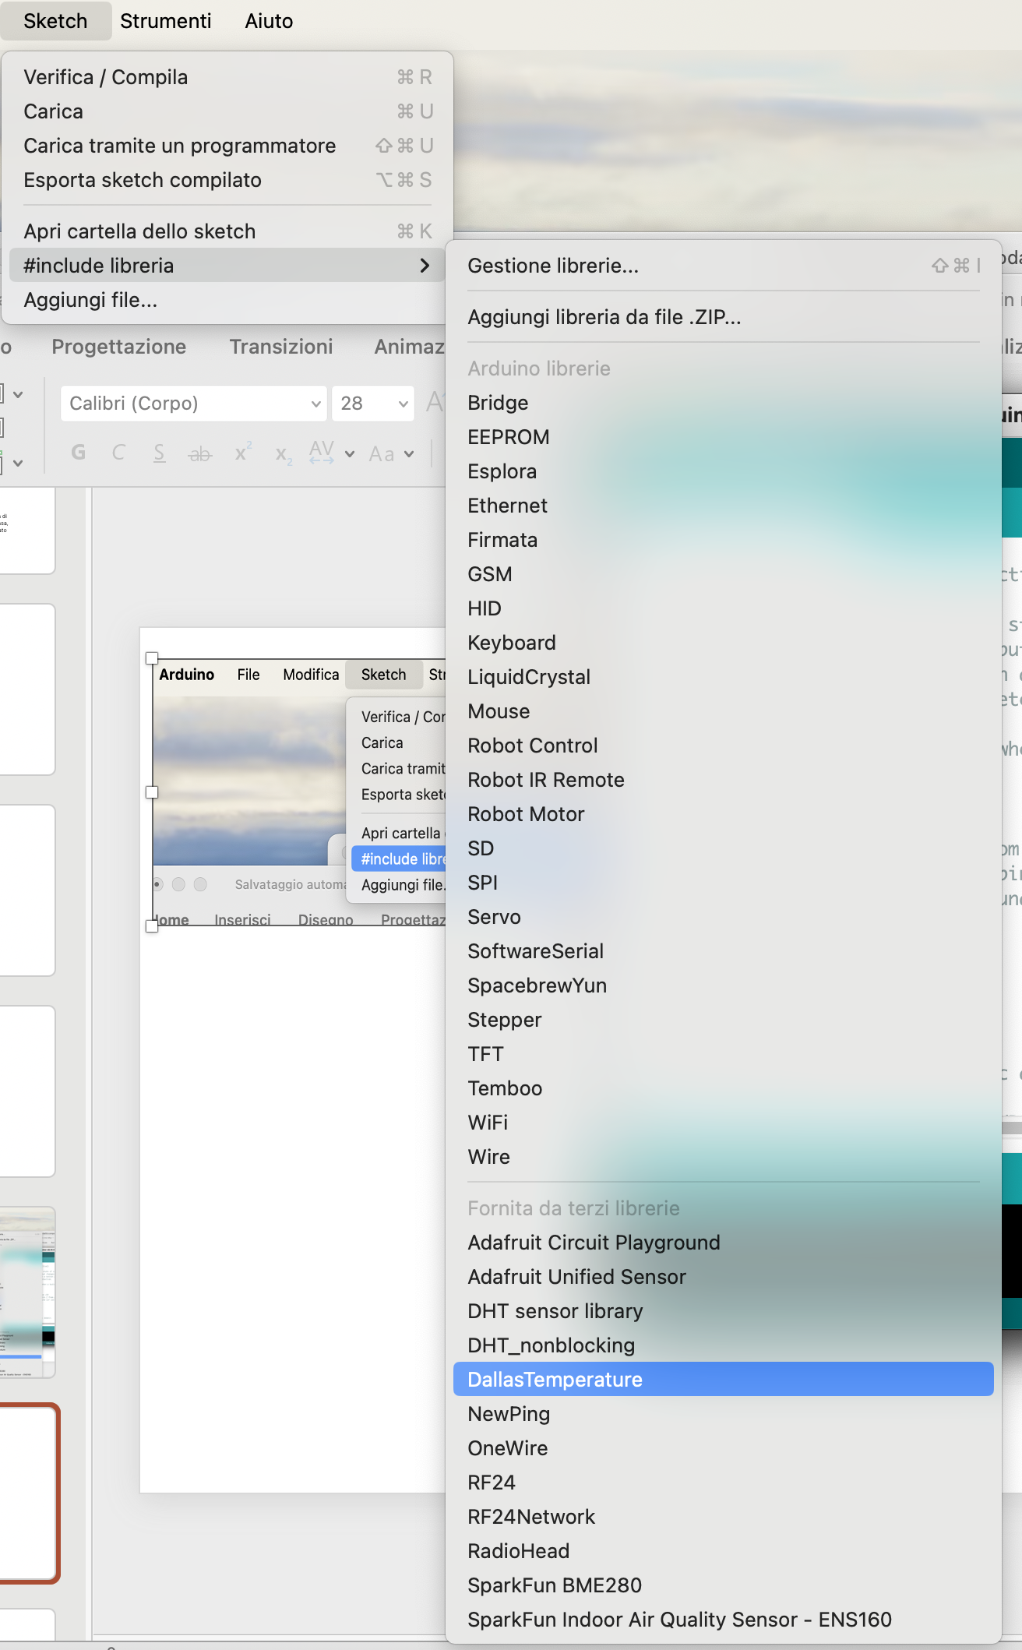

Slide 53
Sketch
#include <DallasTemperature.h>
#include <OneWire.h>
#define ONE_WIRE_BUS 2
OneWire oneWire(ONE_WIRE_BUS);
DallasTemperature sensors(&oneWire);
void setup(void)
{
sensors.begin();
Serial.begin(9600);
}

Slide 54
void loop(void)
{
sensors.requestTemperatures();
Serial.print("Temperature: ");
Serial.print(sensors.getTempCByIndex(0));
// Serial.print((char)176);
//Serial.print("C | ");
Serial.print(" , ");
Serial.println((sensors.getTempCByIndex(0) * 9.0) / 5.0 + 32.0);
// Serial.print((char)176);
//Serial.println("F");
delay(500);
}

